Slide 1


הועדה למניעת אלימות והתמודדות ומניעת התנהגויות סיכון
מציגה למליאת המועצה ב 26.6 : דליה אייל
סקירת פועלה של הועדה הרשותית והמחלקות הרלוונטיות

Slide 2

מאחדים כוחות משתי ועדות סטטוטוריות ומטה מקצועי לוועדה אחת
1.ועדה למאבק בנגע הסמים
2.ועדה למיגור האלימות
הועדה מניעת אלימות והתנהגויות סיכוניות
שותפים
- יו"ר מטה הרשות לבטחו ן קהילתי- סגנית ראש המועצה.
חברי מליאה-נציגי ציבור. (צליל אבני, תמי נתיב, אבו אמין) - מנהלת הרשות לביטחון קהילתי במועצה- אוריה ספיר
מתחום החינוך: מנהל אגף החינוך, מנהלת בתי ספר יסודיים, מנחה חינוכי למדריכי מוגנות, נציגות שפ"ח.
מתחום הטיפול: מנהלת אגף קהילה ורווחה, עו"ס קהילתית לנוער.
מתחום הפנאי: מנהלת מחלקת נוער, רכזת תכנית להב"ה, מנהלת תחום חינוך חברתי.
מתחום האכיפה והביטחון: מנהלת מחלקת ביטחון, קב"ט מוסדות חינוך, שוטר קהילתי, מנהל מחלקת פיקוח בנושאים רלוונטיים.
מתחום הקשר ישובי רחב: מנהלת מחלקת ישובים, דוברת המועצה, מנכ"לית המועצה בנושאים רלוונטיים.

Slide 3

מטרות הועדה הרשותית למניעה והתמודדות עם התנהגויות סיכון: העלאת מודעות ושמירת הנושאים על השולחן חשיפת מערך השירותים למידה , שיתוף וסנכרון הידע. יצירת תכנית עבודה רשותית מסונכרנת עם בתי הספר העלאת דילמות שעולות מהשטח וחשיבה משותפת על מענים לצרכים ולחסמים שעולים מהשטח הועדה נפגשת אחת לרבעון

Slide 4







מניעה והתמודדות עם התנהגויות סיכון היא נחלת כולם
הגופים העיקריים שפועלים בנושא
המרכז לשלום המשפחה ומניעת אלימות במשפחה
המרכז לגישור ודיאלוג בקהילה
תכנית להב"ה
הרשות לביטחון קהילתי
תחומים עיקריים נוספים בהם פועלים השותפים בנושא
תחום הקשר ישובי רחב
תחום החינוך
תחום הפנאי

Slide 5

הרשות לביטחון קהילתי
מובילה במועצה: אוריה ספיר, כפיפות לסגנית ראש המועצה.
הגוף האחראי מטעם המדינה: המשרד לחיזוק וקידום קהילתי ובקרוב חוזר למשרד לביטחון פנים
עיקר תחומי פעילות ואחריות :תכלול העשייה בתחומי מניעה והתמודדות עם התנהגויות סיכון בקרב כלל האוכלוסיה במועצה.
תקציב כולל כ- 1.4 מליון בשנה הכולל העסקה ותקציב פעילות. (75%/ 25%)
שותפים עיקריים: כל מחלקות המועצה , בתי ספר, יישובים, תחנות משטרה.

Slide 6
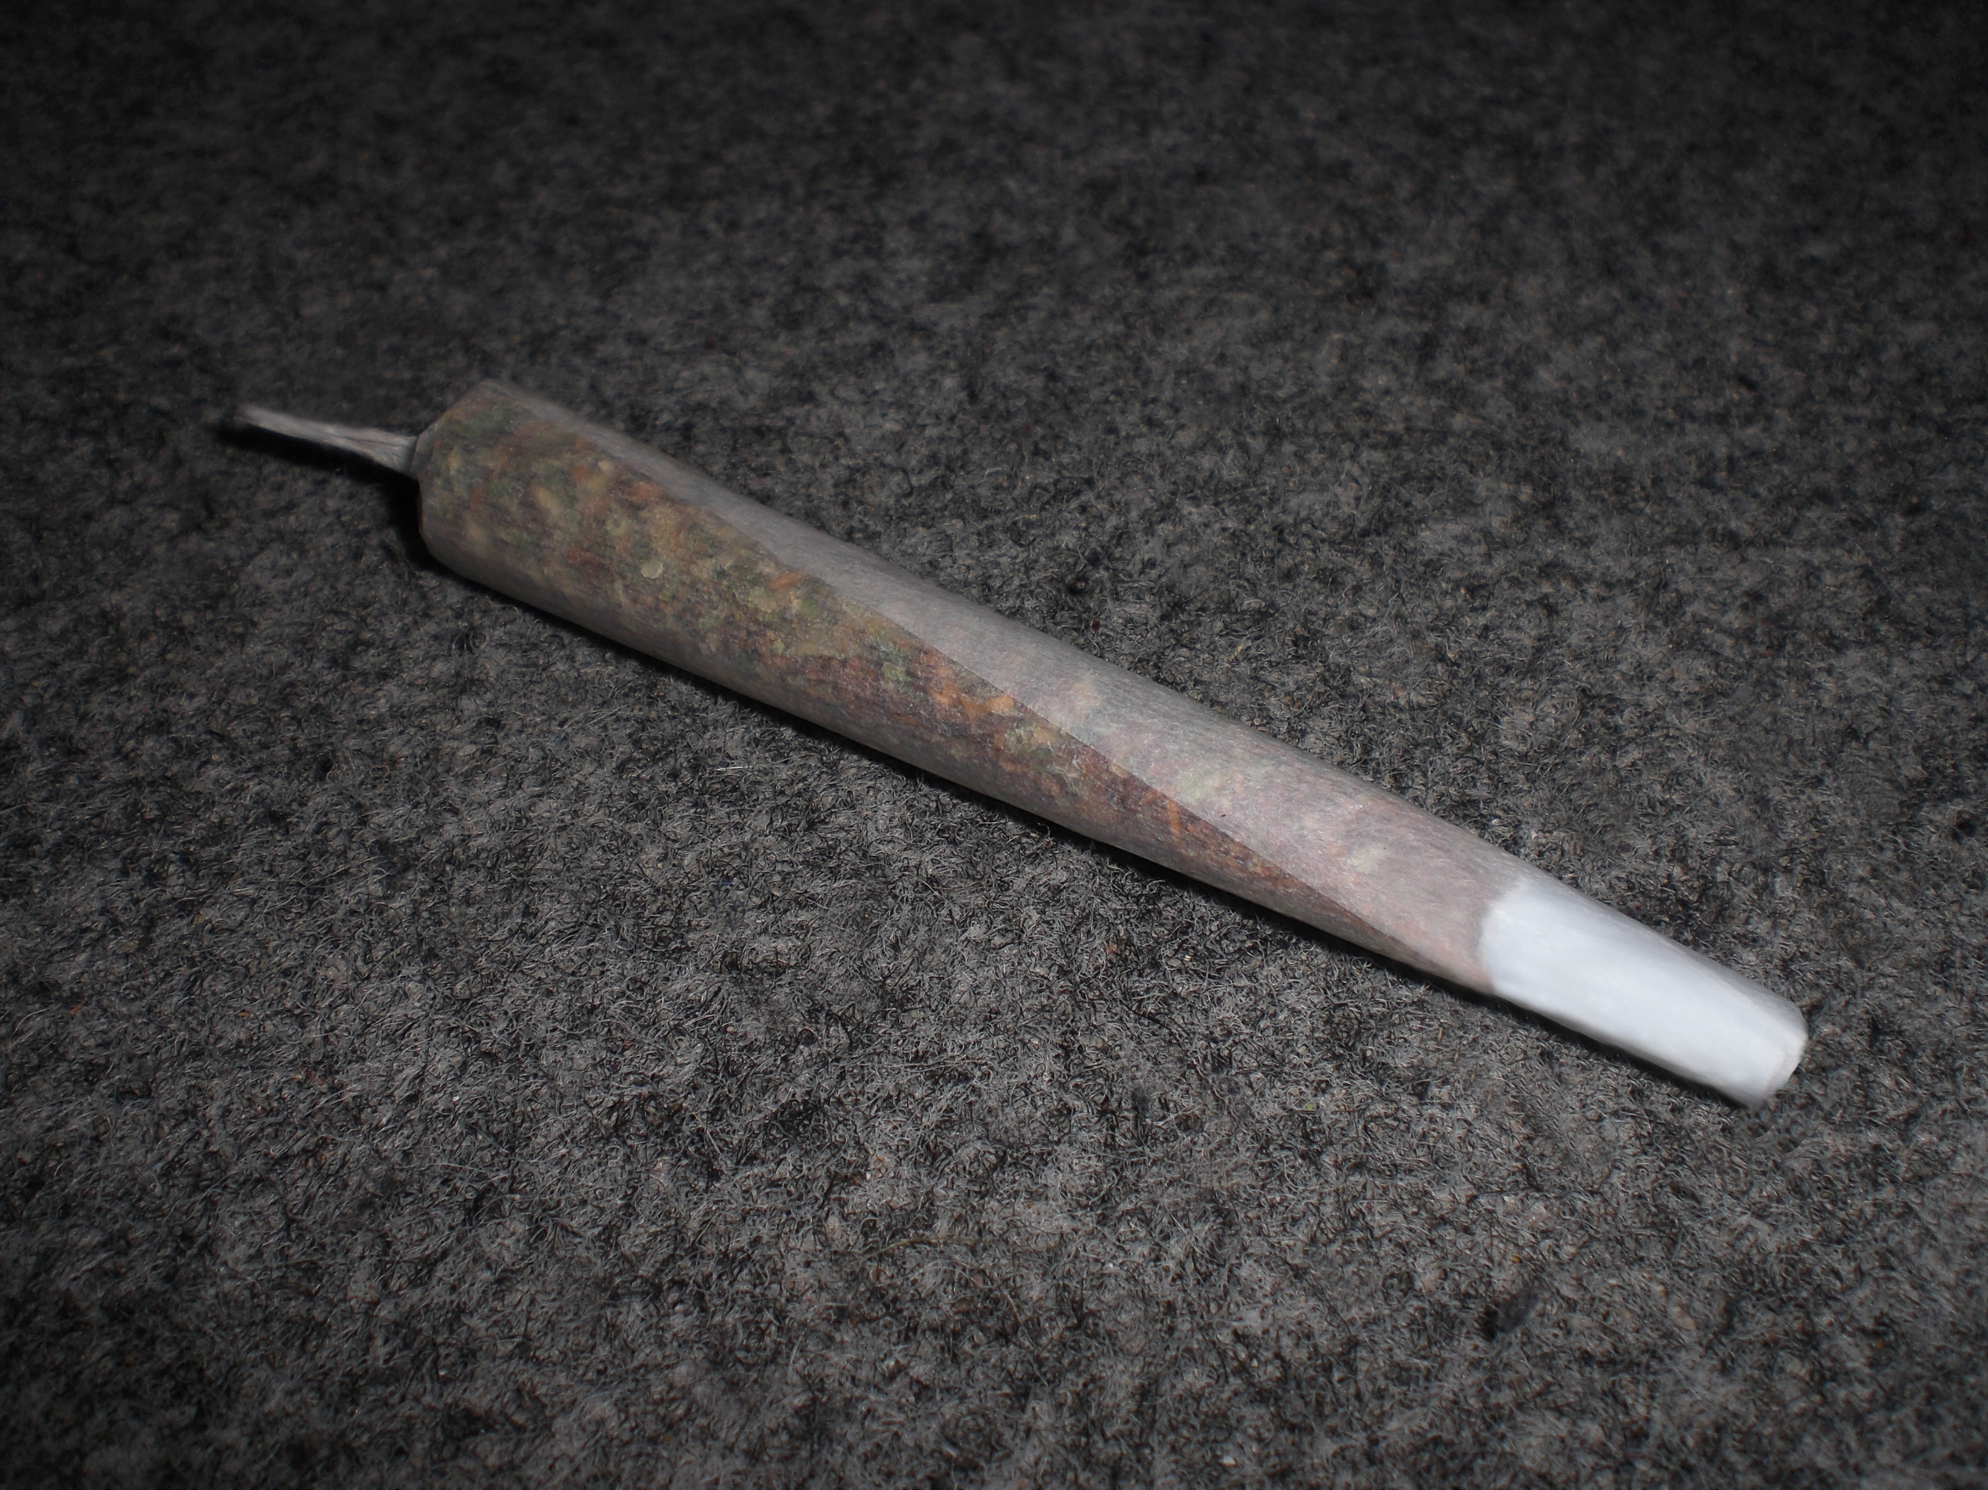


תכנית להב"ה
למען הנוער בסיכון במרחב הכפרי
מובילות במועצה: רכזת- שני שושן, בכפיפות למחלקת נוער, עו"ס- סיון בזק, בכפיפות לאגף קהילה ורווחה.
הגוף האחראי מטעם המדינה: משרד החינוך ומשרד העבודה והרווחה.
עיקר תחומי פעילות ואחריות: קידום בני נוער על הרצף הסיכוני באמצעות יצירת מארג שתפני מקצועי עם כלל גורמי הרשות. פעילויות מניעה להורים ונוער, פורומים רב מקצועיים, איתור וטיפול בבני נוער, הכשרות לבעלי תפקידים ומענים מגוונים (סדנאות, קבוצות, תעסוקה וכו'...). קיום מענה פרטני לבני ובנות נוער
תקציב שנתי : 90,000 ₪ לפעילות והשתתפות בשכר רכזת ועו"ס
שותפים עיקריים: מחלקת נוער, אגף חינוך, הרשות לביטחון קהילתי, אגף קהילה ורווחה, ישובים, שפ"י
נתונים: תופעות נפוצות- שימוש בסמים, שתיית אלכוהול, מיניות לא מותאמת, זולות, ניתוק ממסגרות. במהלך השנה התקיימו 23 סדנאות מניעה ואיתור ביישובי המועצה, כ230 בני ובנות נוער קיבלו מענה קבוצתי.

Slide 7
המרכז לשלום המשפחה ומניעת אלימות במשפחה
מובילה במועצה: יסמין אוסטרובסקי, כפיפות לאגף קהילה ורווחה, תקצוב משותף עם הרשות לביטחון קהילתי.
הגוף האחראי מטעם המדינה: משרד הרווחה.
עיקר תחומי פעילות ואחריות : טיפול, ליווי וייעוץ בשעת משבר, העלאת מודעות ופעילות קהילתית
תקציב: 138,000 ₪ בשנה, לטיפול והפעלת תכניות למניעת אלימות.
שותפים עיקריים: הרשות לביטחון קהילתי, אגף קהילה ורווחה, קציני אלמ"ב בתחנות משטרה, בעלי תפקידים בישובים.
נתונים: 25-30 טיפולים בשנה, כ-25 ייעוצים בשנה, כנס שנתי, 2 הכשרות לרבעון לבעלי תפקידים בישובים, סדנאות חברות וזוגיות בקידום נוער וביישובים.

Slide 8
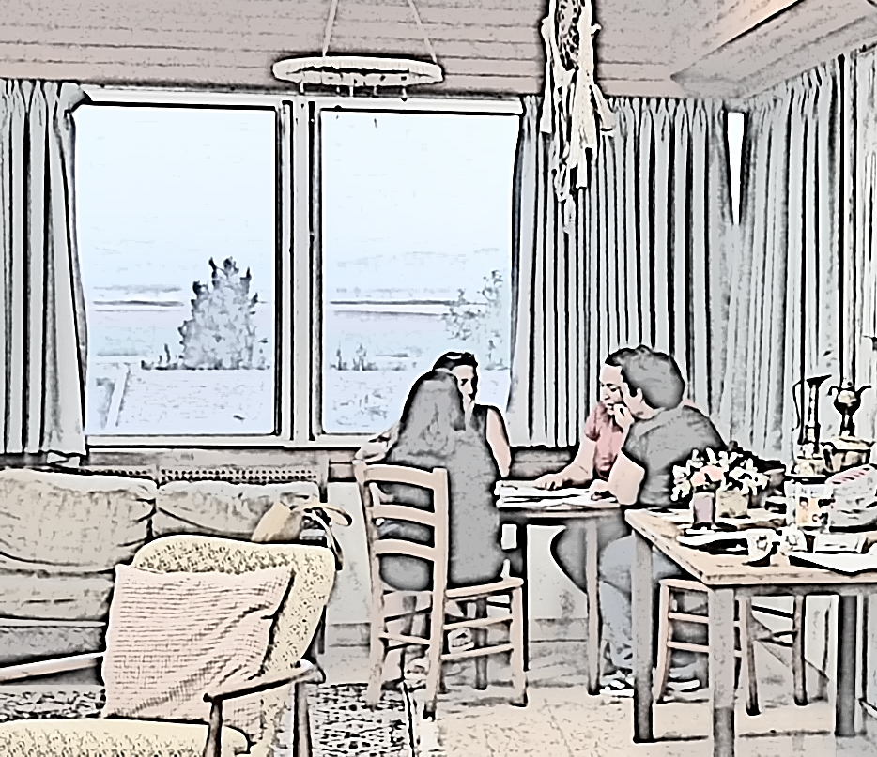
המרכז לגישור ודיאלוג בקהילה
מוביל/ה במועצה: ענת ירון, כפיפות לאגף קהילה ורווחה.
הגוף האחראי מטעם המדינה: תכנית 'גישורים' – תחת משרד הרווחה – עבודה קהילתית, והתאחדות מרכזי הגישור בקהילה.
עיקר תחומי פעילות ואחריות: תהליכי גישור ויישוב סכסוכים. ליווי והנחיית תהליכי שיח ודיאלוג קהילתי. ייעוץ לבעלי תפקידים . הרצאות, סדנאות, הכשרות.
תקציב שנתי , תקינה משלמת הרשות לבטחון קהילתי : ו 9,500 (תקציב פעולה ממשרד הרווחה). 5,000+- (הכנסות מגישורים והנחיית תהליכי שיח ביישובים)
שותפים עיקריים: הרשות לביטחון קהילתי. מחלקת יישובים.
נתונים: בשנת 2020 – 20 פניות מהקהילה, מ 13 ישובים. התקיימו 10 גישורים בסכסוכי שכנים, 5 גישורים בין תושב להנהלת היישוב, 3 תהליכי שיח קהילתי ו2 יעוץ מאחורי הקלעים. ברבעון הראשון של 2021 – 13 פניות מהקהילה למרכז הגישור.
צוות מרכז הגישור: ענת ירון ב 50% משרה + 10 מגשרים מתנדבים.

Slide 9
בנוסף לאכיפה וטיפול ,העבודה מתמקדת בשלושה תחומים מרכזיים :
חינוך
פנאי
הקשר יישובי רחב

Slide 10
תחום חינוך
בשיתוף הרשות לביטחון קהילתי, אגף החינוך ובתי הספר
מדריכי מוגנות בבתי הספר בשנת תש"ף- 11 מדריכי מוגנות ב-10 בתיה"ס – 7 בתיה"ס יסודיים ו-3 תיכונים. מנחה חינוכי ב-50% משרה.
עלות שנתית לשנת 2020 – מדריכי מוגנות – 550,000 ₪, מנחה חינוכי – 67,000 ₪.
השתתפות בתכניות מניעה בבתי הספר - בתיכונים - תוכניות מניעה והרצאות בתחום האלכוהול והסמים, סמינרים, ביסודי – בום ברשת, הצגות ופעילויות, משחק הוגן.
שיתוף בתי הספר – מנהלים, מורים.. בכל מקום שניתן

Slide 11
תחום פנאי
בשיתוף הרשות לביטחון קהילתי, תכנית להב"ה, מחלקות נוער, ספורט, עמותת בית האמנויות, תחום חינוך חברתי, הישובים ועוד..
מדריך מקצועי בשותפות התכנית לקידום אורח חיים בריא
סיירת מחצלות
מוגנת ערב
סדנאות ופעילויות חד פעמיות לילדים ובני נוער
סה"כ הוצאות מוערכות בתחום בשנה:134,000 שח (מתוך תקציב הרשות לביטחון)

Slide 12
תחום הקשר ישובי רחב
הרשות לביטחון קהילתי בשיתוף הישובים
פרסומים לציבור הרחב
קביעת מדיניות ונורמות ביישובי המועצה
הכשרות להורים , לבעלי תפקידים, לסוכני שינוי ומודעות בקהילה.
שולחנות עגולים עם כלל השותפים סביב ארועים כאלה ואחרים
הורים ערים
שיתוף מורים ומחנכים ועדכונם השוטף
סה"כ הוצאות בתחום בשנת 2020 – 44,000שח

Slide 13

אל מול העשייה- מה תפקיד הועדה?
הזדמנות לעצירה והתבוננות ביקורתית על העשייה השוטפת.
בכל מפגש מובא נושא אחר בו הועדה מתמקדת; הנושא נלמד על מאפייניו ועל המענים הקיימים בהקשרו במועצה.
הועדה שואלת שאלות, מציבה מטרות ומציעה דרכים חדשות לפעולה
מבין הנושאים שעלו עד כה על הפרק
נושא המעברים בשכבות הקריטיות (א, ז,ט)
מדריכי המוגנות
הגישור , מטרותיו והרחבת הפעילות בישובים
תכנית היל" ה – לקידום נוער השלמת יסוד ולימודי השכלה
מניעת אלימות כלפי נשים
שימוש והתמכרות לסמים

Slide 14

How to Customize this Slide
הערכות המועצה לקיץ
"הקורונה עשתה נזקים שאנחנו עוד לא יודעים לאמוד"
?
האתגר הנוכחי; היערכות לקיץ
אי יציבות וחוסר שגרה
מצוקות מסוגים שונים: עלייה חדה במשקל, התפתחות של הפרעות אכילה, עלייה בשכיחות דיכאון וחרדה, קשיים חברתיים, פגיעה עצמית קשיים באיזון של מחלות כרוניות, ריבוי תלונות סומטיות שמקורן רגשי, מתחים ביחסים המשפחתיים ועוד.
נוער לאחר שנה במסכים
עלייה חדה בהיקף השימוש באלכוהול וסמים צריכת פורנו
פגיעה בקשרים החברתיים
עלייה חדה בפניות לקבלת סיוע נפשי ודיווחי מצוקה, חרדות ובדידות
פגיעה במיומנויות בסיסיות
נוער שרוצה להתפרק ולהיזרק
נוער שסובל מבדידות, מבעיות נפשיות כאלה ואחרות
נוער שצמא למפגשים
נוער שצמא לפעילויות משמעותיות
נוער שיש לו רעיונות ויוזמות
הקיץ מוציאים את הנוער מהמסכים לפרטים לחץ כאן

Slide 15

תודה ולהמשך עשייה משותפת

